Slide 1
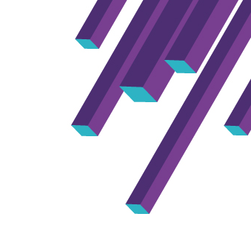
Министерство науки и высшего образования Российской Федерации
Санкт-Петербургский политехнический университет Петра Великого
Институт компьютерных наук и кибербезопасности
Высшая школа кибербезопасности
Разработка модели DAG-реестра с ограниченным ростом потребления памяти с сохранением безопасной финализацией записей
Выполнил
студент группы 5151001/20202 Р.А. Гартвиг
Руководитель
Профессор ВШК ИКНК,
д.т.н., профессор М.О. Калинин
Санкт-Петербург − 2026

Slide 2

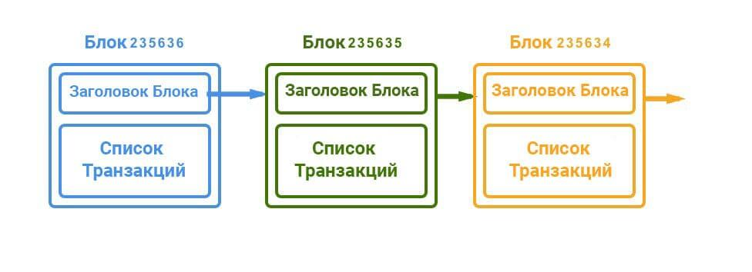
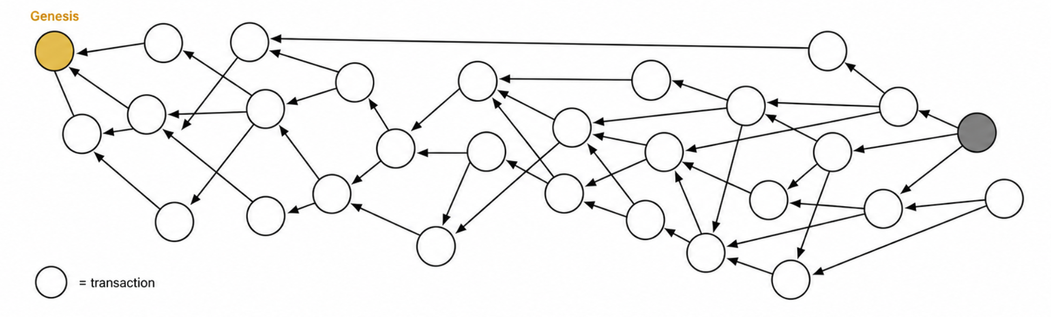
Актуальность
Технология Блокчейн ограничена пропускной способностью записей
Справедливость (порядок записей) определяют майнеры
Блокчейн
Неконтролируемый рост реестра
Отсутствия линейного порядка записей
Уязвимость к атакам конфликтующими записями, при которой теряется часть честных записей
DAG

Slide 3
Цель и задачи
Цель – уменьшить объем расходуемой памяти в модели DAG-реестра с сохранением безопасной финализацией записей в условиях атаки конфликтной нагрузки.
Задачи:
Провести сравнительный анализ существующих моделей DAG-реестр и выбрать наиболее подходящую основу для дальнейшей разработки, а также определить ограничения выбранной модели, необходимо которые устранить для выполнения целей работы.
Разработать модель DAG-реестра со сверткой генезис-состояния с сохранением безопасной финализацией записей.
Реализовать эмулятор разработанной модели DAG-реестра и провести экспериментальную оценку разработанной модели при различных режимах атак конфликтными записями.

Slide 4
Сравнительный анализ моделей DAG-реестров
Модель | Скорость подтверждения записей | Требование к памяти | Справедливость | Масштабируемость | Консенсус | Можно ли безопасно удалять историю? | Защита от атаки спам конфликтами
IOTA 2.0 | Высокая | Высокие | Высокая | Высокая | Голосование | Нет | Средняя
Hashgraph | Высокая | Высокие | Высокая | Низкая | BFT | Да | Высокая
BlockDAG | Высокая | Высокие | Низкая | Средняя | Голосование | Нет | Средняя
Avalanche | Высокая | Высокие | Низкая | Средняя | Голосование | Нет | Средняя
Голосование — это способ, при котором валидаторы обмениваются мнениями и вместе решают, считать запись правильной или нет. BFT — это способ, позволяющий реестру прийти к общему решению без прямого голосования, даже если часть валидаторов ошибается или действует нечестно.
Notes:
Для сравнения использовались важные критерии для инфраструктуры умного города: скорость подтверждения, требования к памяти, справедливость, масштабируемость, способ финализации и устойчивость к конфликтным атакам. По совокупности этих показателей наиболее подходящей основой стала IOTA 2.0. Среди рассмотренных решений только она сочетает высокую масштабируемость с быстрым подтверждением и справедливым выбором транзакций.
При этом у IOTA сохраняются две проблемы: вероятностная финализация и постоянный рост истории. Поэтому в разрабатываемой модели механизм консенсуса дополнен детерминированной BFT-финализацией, что позволит безопасно оптимизировать память реестра.

Slide 5
Вывод сравнительного анализа моделей DAG-реестров
Вывод: в качестве прототипа была выбрана IOTA-подобная модель DAG-реестра, так как данная модель обладает высокой масштабируемостью, скоростью подтверждения записей и справедливостью.
Недостатки прототипа IOTA 2.0, необходимо которые устранить:
Большая потеря транзакций при атаке конфликтными записями.
Долгая финализация записей.
DAG-реестр растет быстро из-за чего быстро растет потребление памяти.
Предлагаемые решения недостатков прототипа: использование в финализации PoS-BFT-Голосование

Slide 6
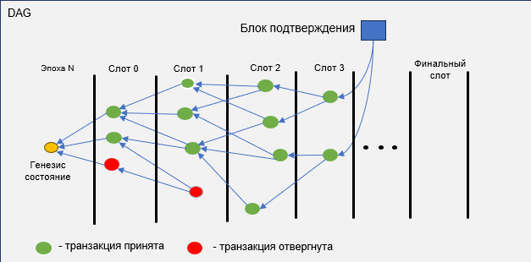
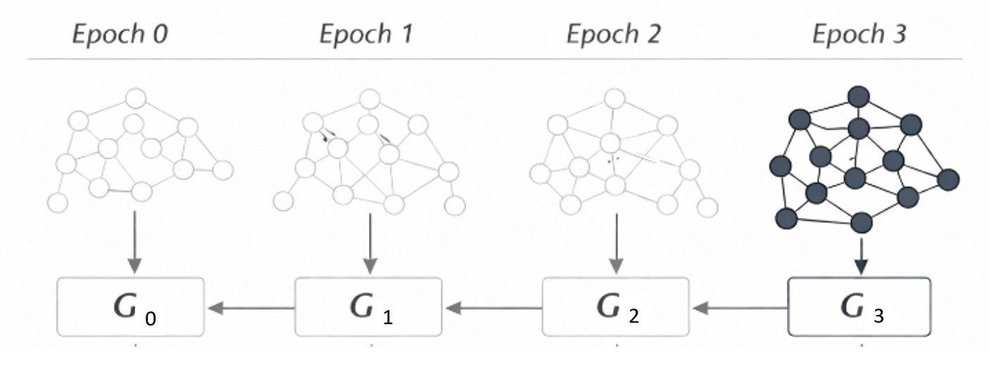
Разработанная модель DAG-реестра
Сворачивания DAG-реестра с помощью PoS
Эпоха 0
Эпоха 1
Эпоха 2
Эпоха 3
Генезис состояние
Генезис состояние
Генезис состояние
Генезис состояние
Запись считается подтвержденной, когда на нее сослалось > 2/3 блоков подтверждения
После финализации запись может быть либо в статусе “принята” либо в статусе “отвергнута”
В случае, если в одному слоту две записи используют одни и те же средства, конфликт решается через BFT
DAG, привязанный к старому генезис-состоянию, можно удалить после перехода на новый генезис

Slide 7
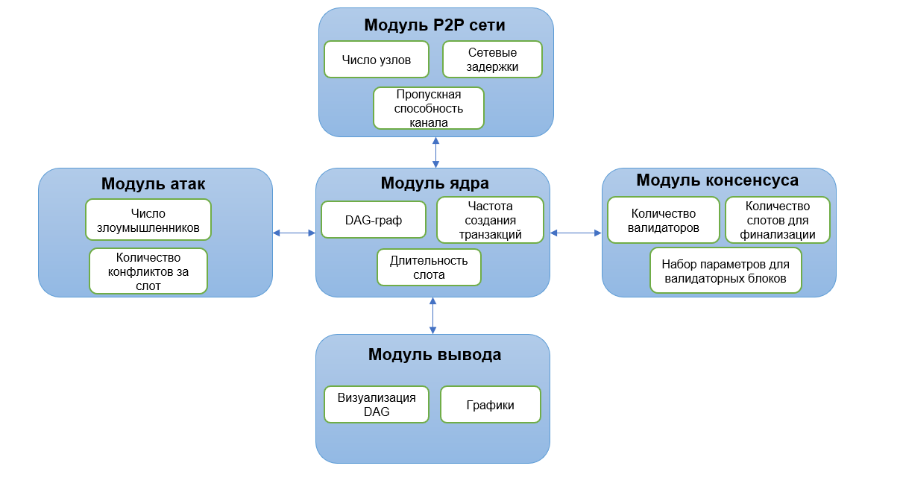
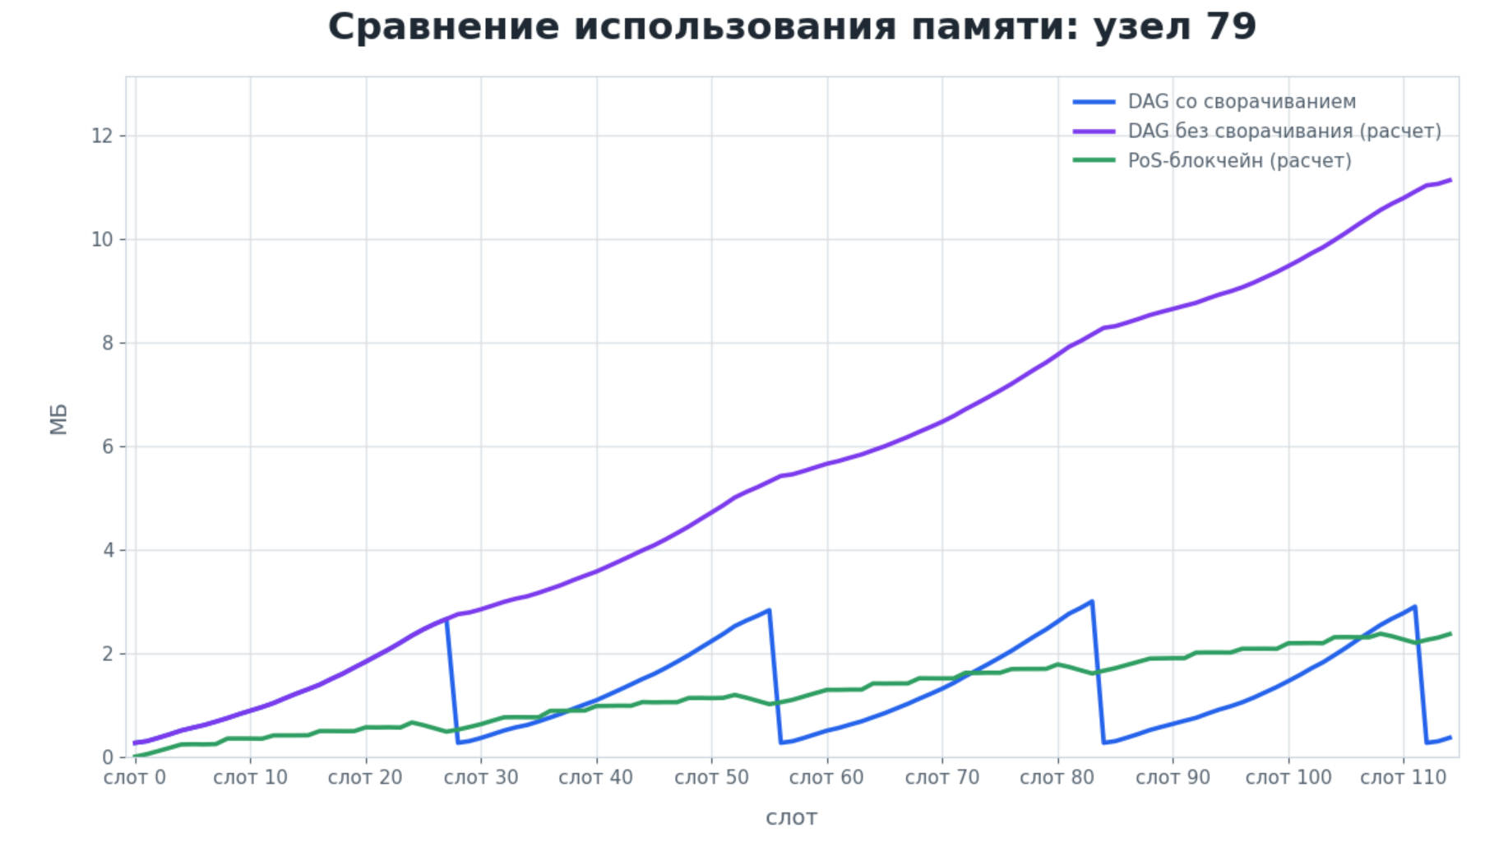
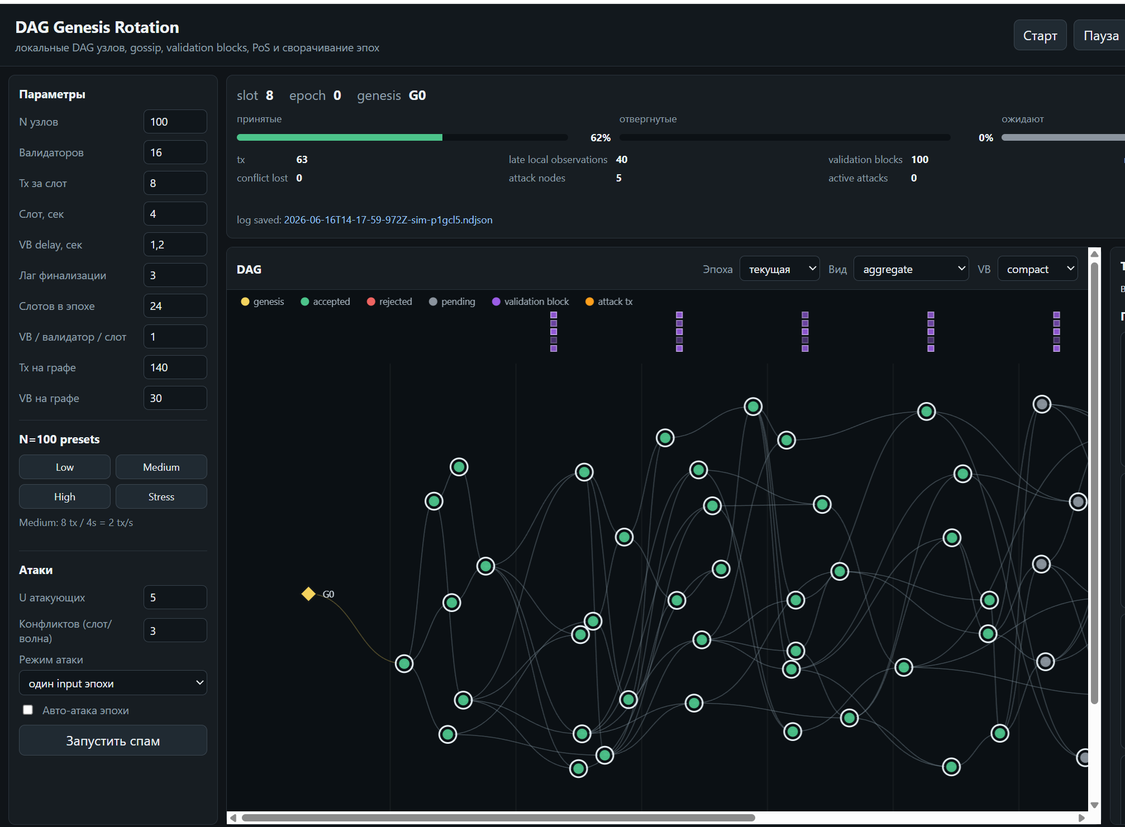
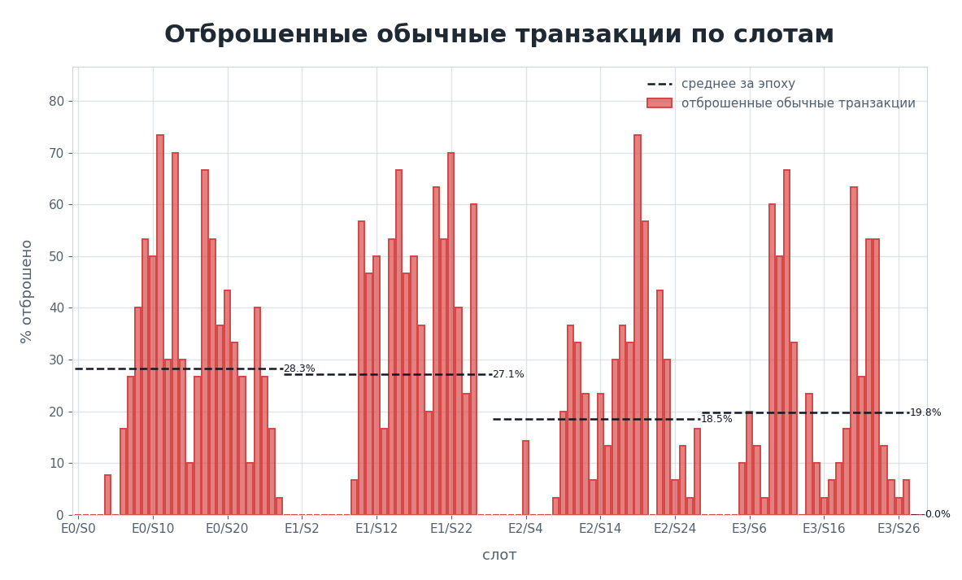
Архитектура эмулятора модели DAG-реестра

Slide 8
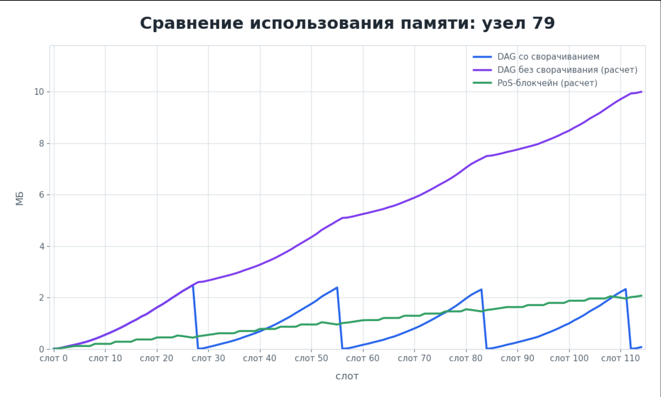
Сравнение роста памяти в разных распределенных реестрах

Slide 9
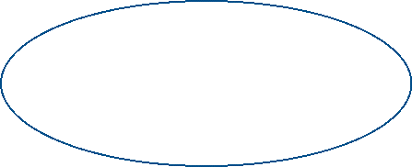
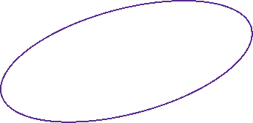
Атака конфликтующими транзакциями
Конфликтующие ветви
- конфликтные транзакции использующие одни и те же средства
В реализованной модели конфликты разрешаются через BFT
Конфликты упорядочиваются по следующему порядку: слот, поддержка и хэш

Slide 10
Атака конфликтующими транзакциями: метрики
Модели DAG-реестров | Атака | Метрики | Доля конфликтов в слоте
 |  |  | 1/6 | 2/5 | 1/2
Предлагаемая модель | Конфликтные транзакции | Количество отвергнутых честных записей | ~10% | ~17% | ~25%
 |  | Количество принятых конфликтных записей | ~5% | ~4% | ~3%
 |  | Количество отвергнутых честных записей | ~50% | ~50% | ~50%
IOTA 2.0
 |  | Количество принятых конфликтных записей | 0% | 0% | 0%

Slide 11
Результаты работы
Проведен сравнительный анализ существующих моделей DAG-реестров: в качестве прототипа была выбрана IOTA-подобная модель с BFT-финализацией.
Разработана модель DAG-реестра с разделением на слоты и эпохи, разрешением конфликтов без утраты части честных записей и сворачиванием генезис-состояния.
Реализован эмулятор DAG-реестра с эмуляцией 100 узлов, сетевых задержек, финализацией записей и с модулем конфликтных атак.
Проведена экспериментальная оценка: разработанная модель DAG-реестра сохраняет до 10 раз больше честных записей, чем прототип модели IOTA, а в диапазоне от 0 до 110 слотов использование механизма сворачивания истории позволяет сократить объём памяти, занимаемый реестром, примерно в 5 раз по сравнению с базовой IOTA-подобной реализацией.

